Slide 1
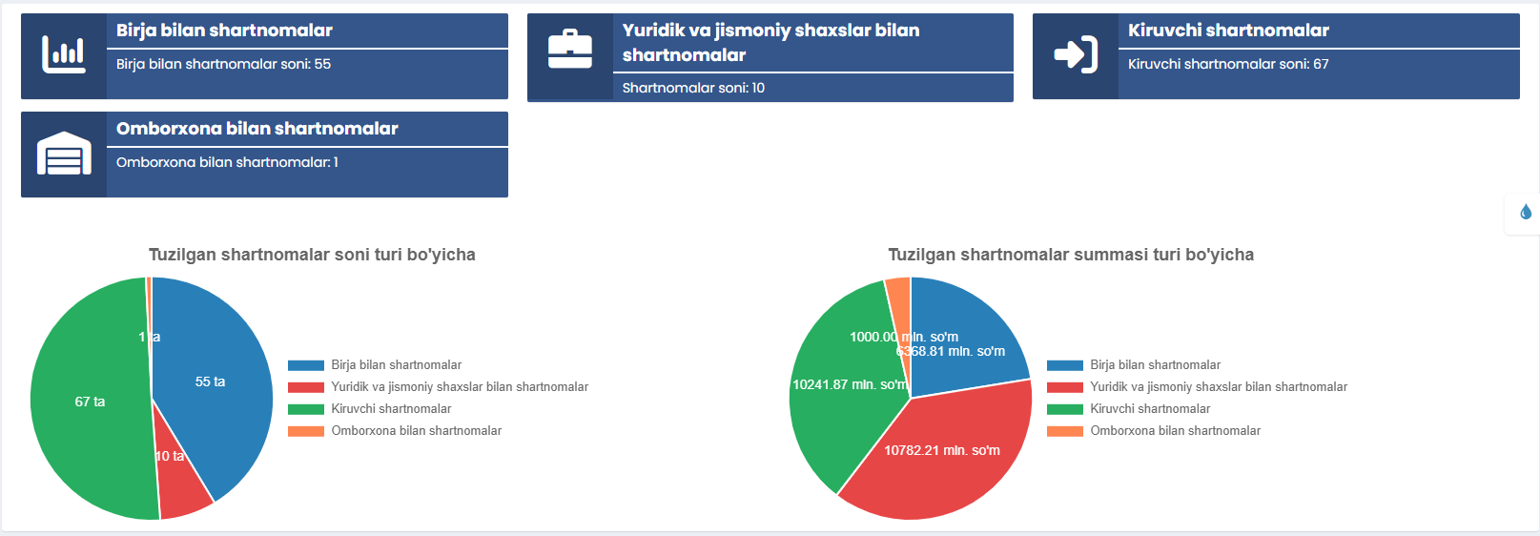






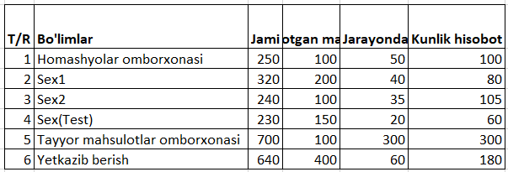
Dastur integratsiyasi
“ISHLAB CHIQARISH” DASTURI
Dasturning web ilovasi ko’rinishi
Bo’limlar
Buxgalteriya
Holat
Obodlashtirish boshqarmasi
Masul hodim
Mavjud bo’limlar
Omborxona
BSK
Sex
Reyting
Server
Yo’l qurilish ta’minoti
Test
Bo’limlarning ko`rsatgichlari
Yetkazib beruvchi
Chaqirov hisoboti
Ekologiya tashkiloti
Texnik xizmat ko’rsatuvchi
24%
19%
10%
6%
22%
19%
Eco tozalash
Suv ta’minoti
Ko’kalamzorlash- tirish tashkiloti
Hodimlar (1520)
Yaroqli (178)
Tamir talab (55)

Slide 2
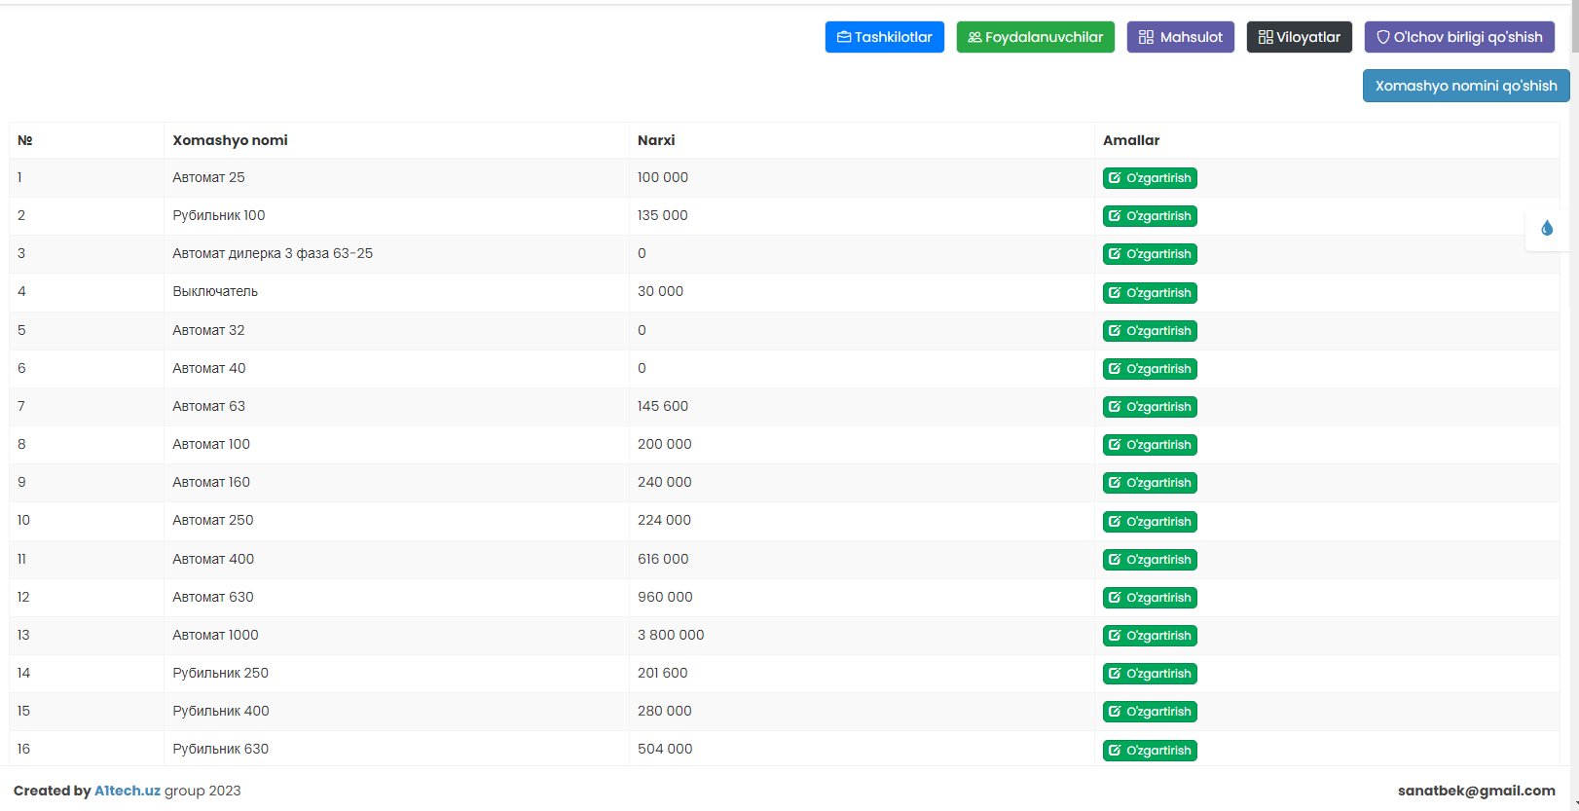
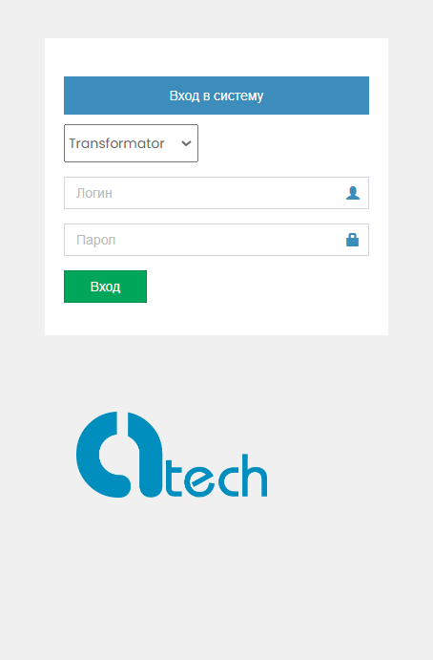
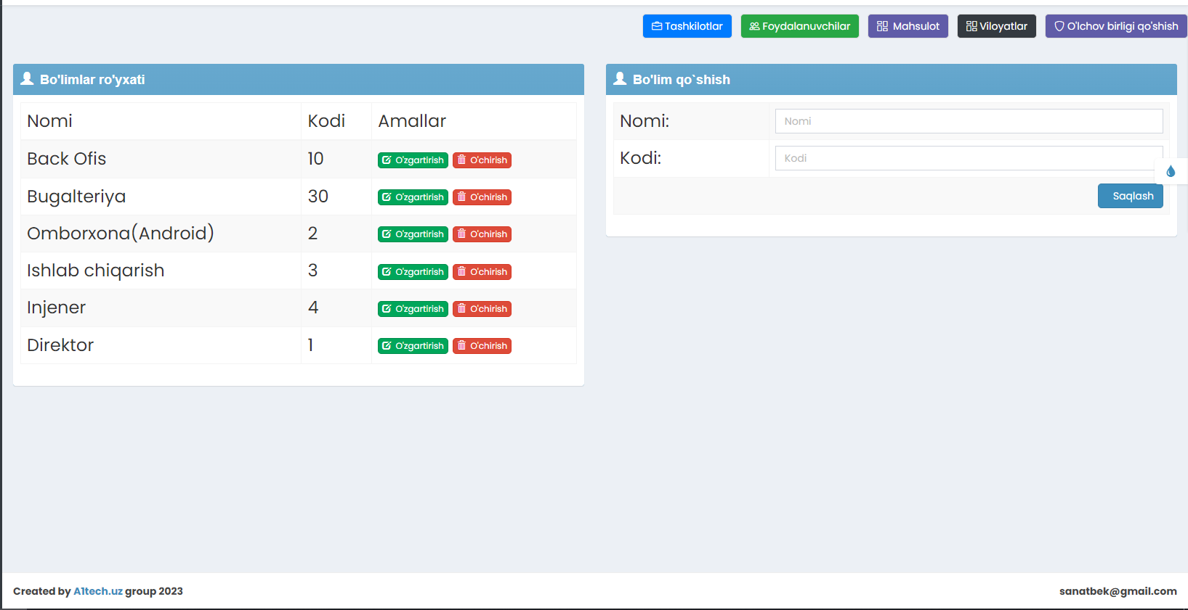
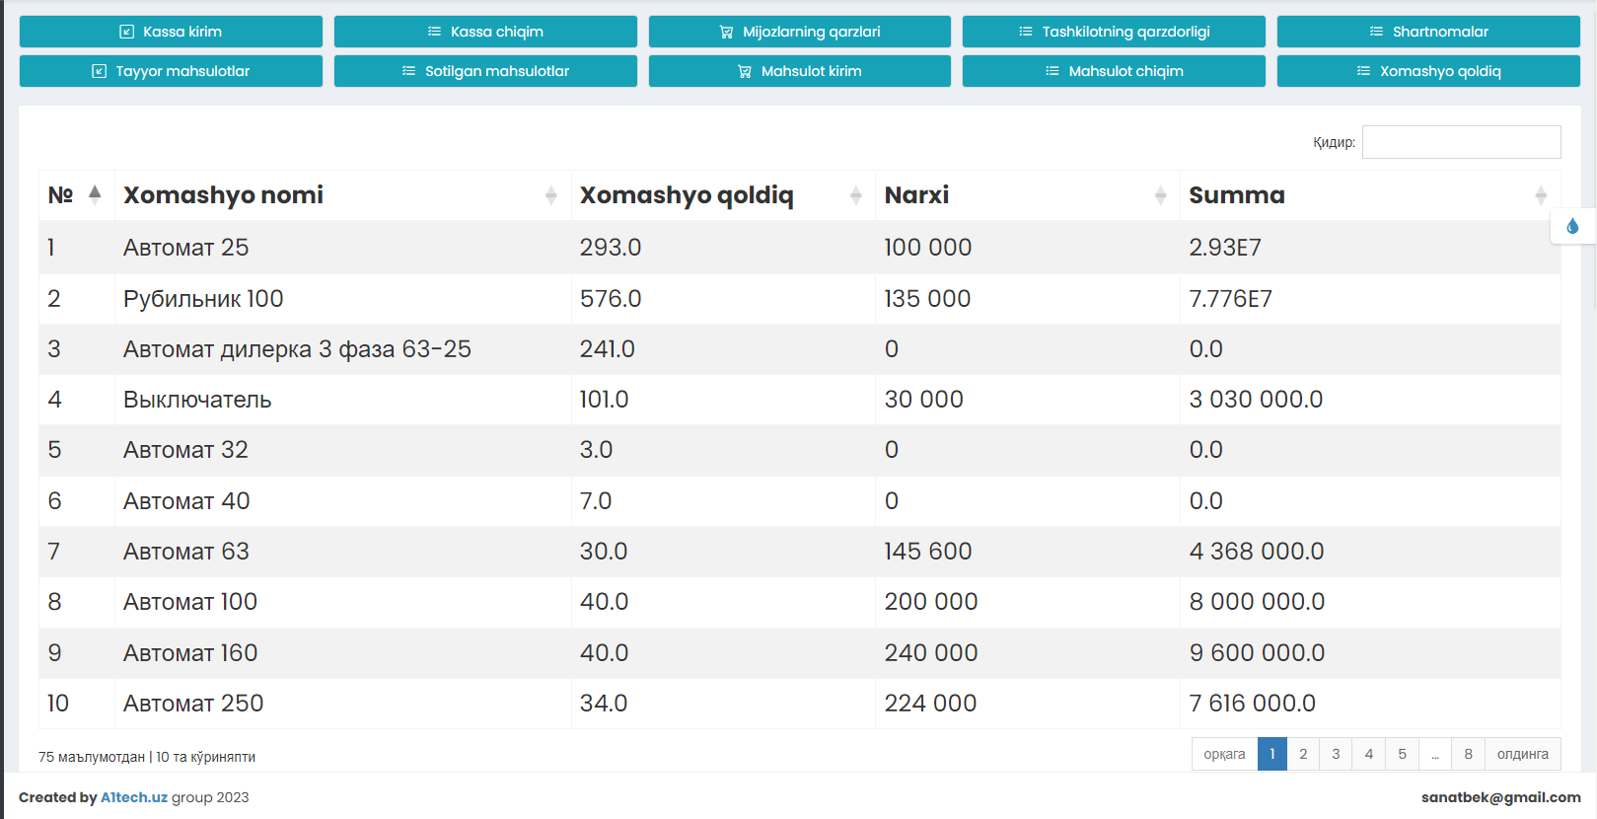
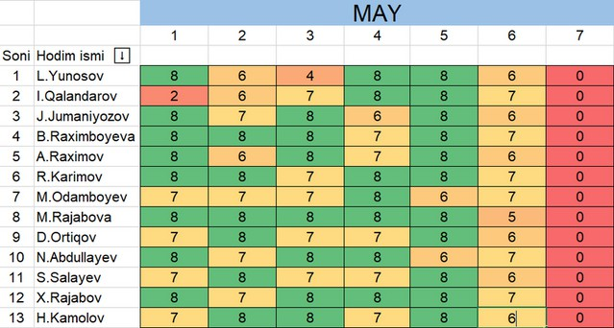
“ISHLAB CHIQARISH” DASTURI

